Slide 1
《电子技术基础》
模拟部分 （第六版）

Slide 2
模拟电子技术基础
1 绪论
2 运算放大器
3 二极管及其基本电路
4 场效应三极管及其放大电路
5 双极结型三极管及其放大电路
6 频率响应
7 模拟集成电路
8 反馈放大电路
9 功率放大电路
10 信号处理与信号产生电路
11 直流稳压电源

Slide 3
主要内容:
器件:二极管、三极管、场效应管、集成运放
应用电路：信号的放大、转换；反馈电路；功率放大电路；信号产生电路；直流稳压电源。

Slide 4
1 绪论
1.1 信号
1.2 信号的频谱
1.3 模拟信号和数字信号
1.4 放大电路模型
1.5 放大电路的主要性能指标

Slide 5
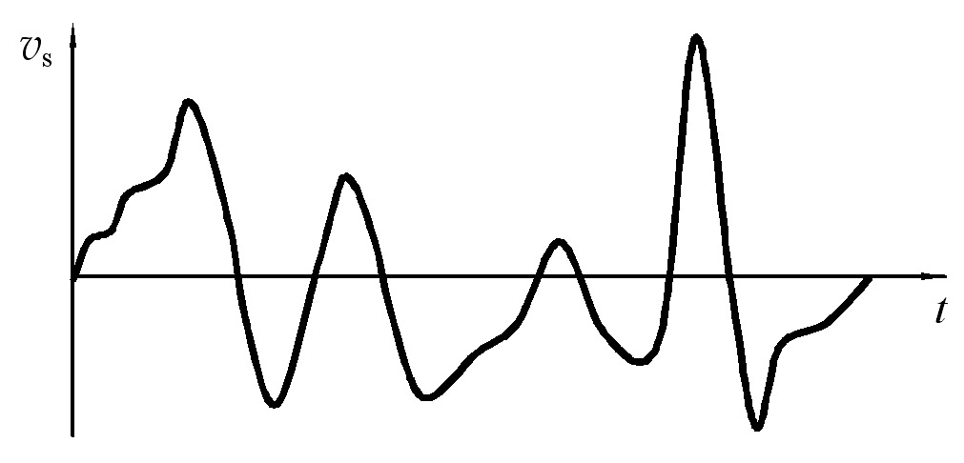
1.1 信号
1. 信号： 信息的载体
微音器输出的某一段信号的波形

Slide 6
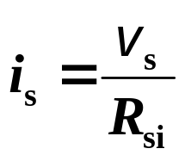
1.1 信号
2. 电信号源的电路表达形式
R_{si}
电子系统
转换
电子系统
+
v_{S}
i_{S}
R_{si}
-
戴维宁
诺顿
电压源等效电路
电流源等效电路

Slide 7
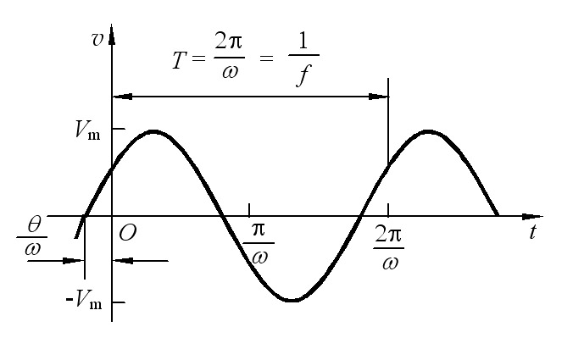

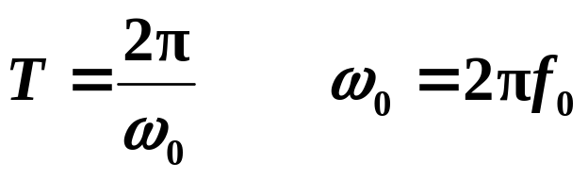
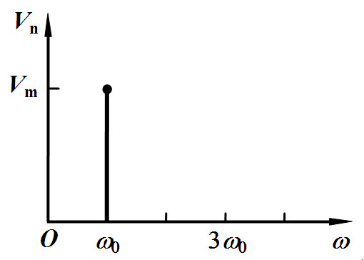
1.2 信号的频谱
1. 正弦信号
时域
频域

Slide 8
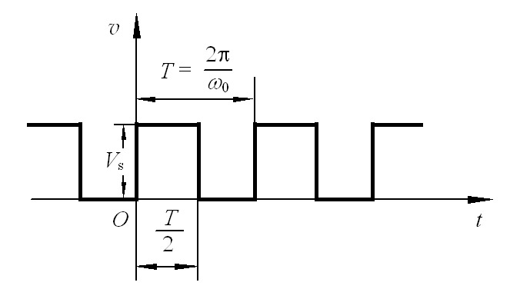
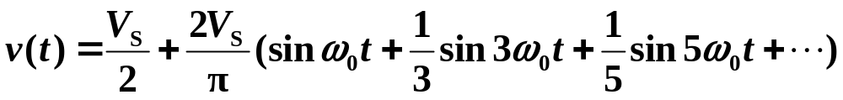
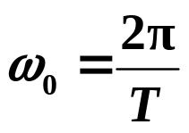

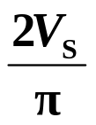
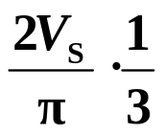
1.2 信号的频谱
2. 方波信号
满足狄利克雷条件，展开成傅里叶级数
方波的时域表示
其中
——基波角频率
——直流分量
——基波分量
——三次谐波分量

Slide 9
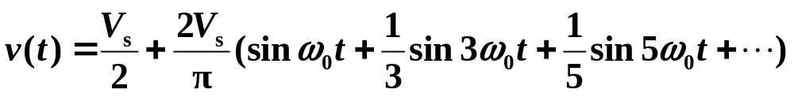
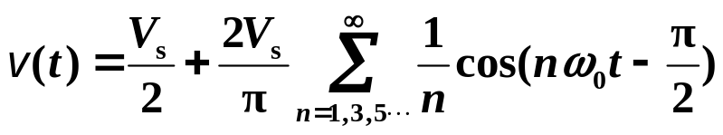
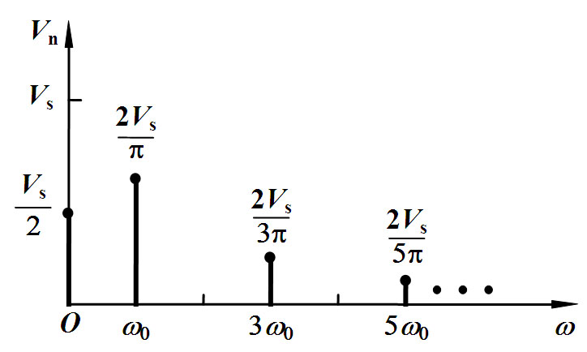
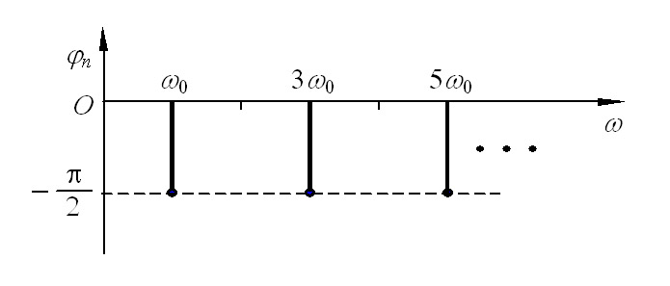
1.2 信号的频谱
频谱：信号的振幅和相位随频率变化的分布称为该信号的频谱。
2. 方波信号
傅里叶级数的标准形式
幅度谱
相位谱

Slide 10
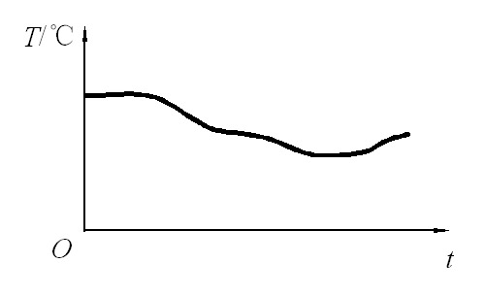
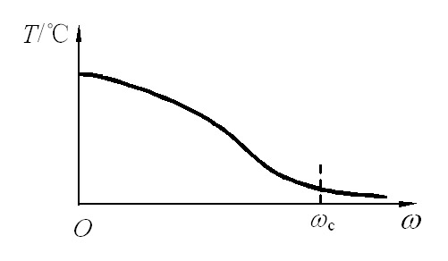


1.2 信号的频谱
3. 非周期信号
傅里叶变换：
周期信号
离散频率函数
非周期信号
连续频率函数
气温波形
非周期信号包含了所有可能的频率成分
通过快速傅里叶变换（FFT）可迅速求出非周期信号的频谱函数。
——截止角频率
气温波形的频谱函数（示意图）

Slide 11
1.3 模拟信号和数字信号
模拟信号：在时间和幅值上都是连续的信号。
数字信号：在时间和幅值上都是离散的信号。
处理模拟信号的电子电路称为模拟电路。

Slide 12
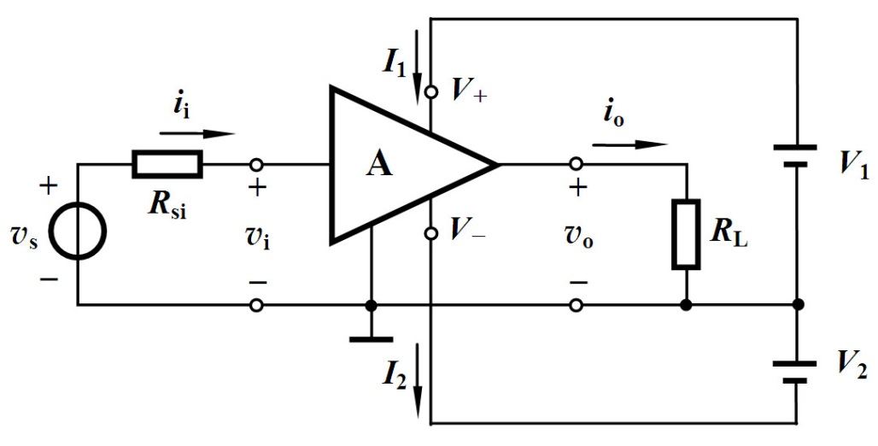
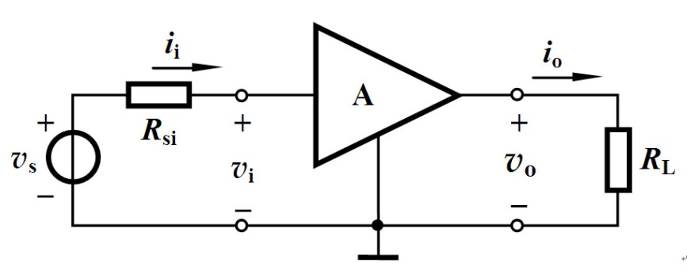
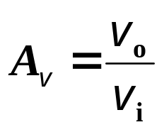
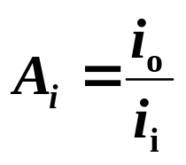
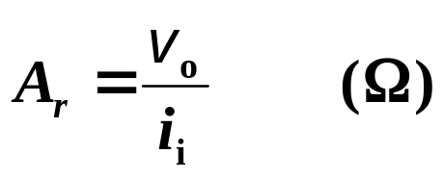
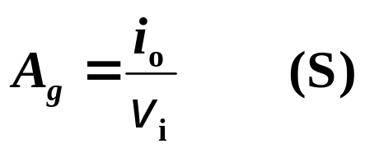
1.4 放大电路模型
1. 放大电路的符号及模拟信号放大
信号源
负载
电压增益（电压放大倍数）
电流增益
互阻增益
互导增益

Slide 13
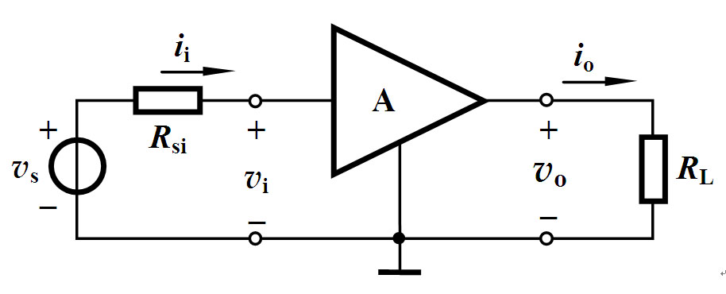
1.4 放大电路模型
2. 放大电路模型
放大电路是一个双口网络。从端口特性来研究放大电路，可将其等效成具有某种端口特性的等效电路。
输入端口特性可以等效为一个输入电阻
输出端口可以根据不同情况等效成不同的电路形式

Slide 14
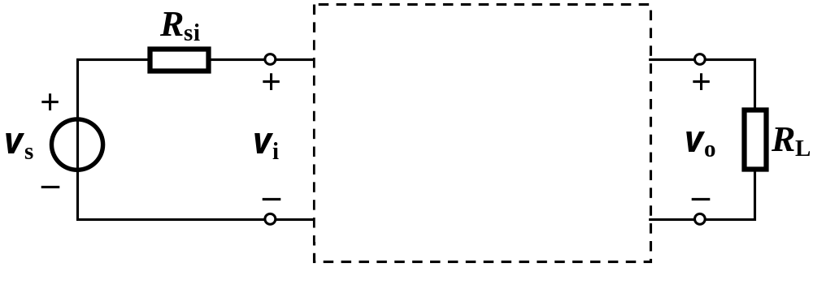

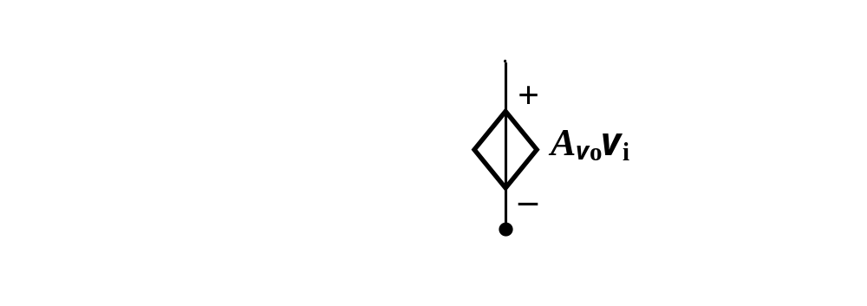
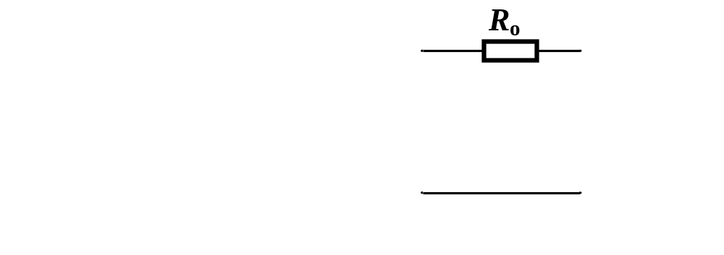



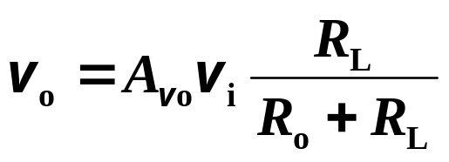
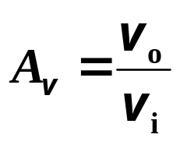
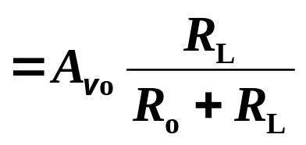

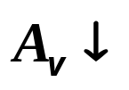


1.4 放大电路模型
2. 放大电路模型
A. 电压放大模型
——负载开路时的
电压增益
—— 输入电阻
—— 输出电阻
由输出回路得
则电压增益为
由此可见
即负载的大小会影响增益的大小
要想减小负载的影响，则希望…？ （考虑改变放大电路的参数）
理想情况

Slide 15
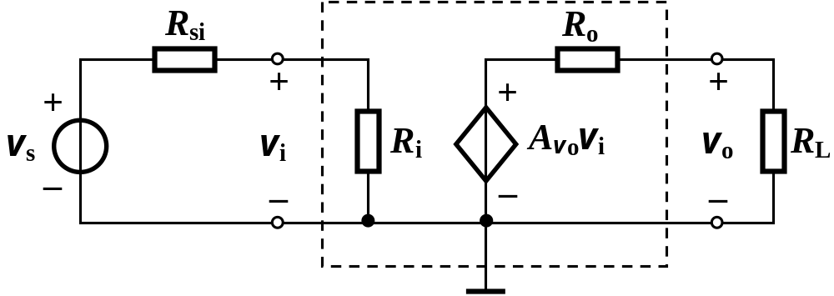
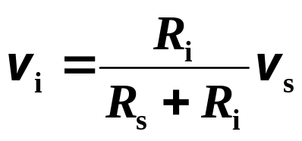


1.4 放大电路模型
A. 电压放大模型
另一方面，考虑到输入回路对信号源的衰减
有
要想减小衰减，则希望…？
理想情况

Slide 16
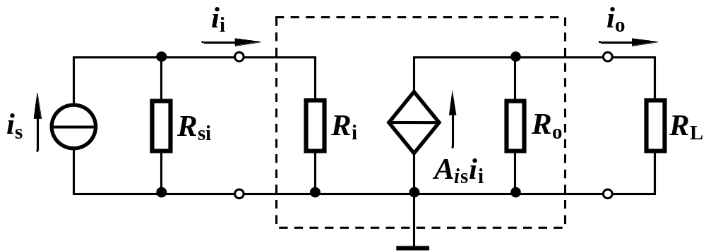
1.4 放大电路模型
B. 电流放大模型
关心输出电流与输入电流的关系

Slide 17

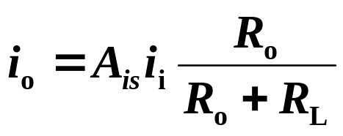

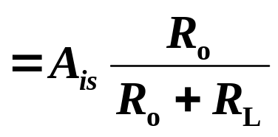

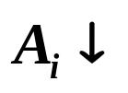


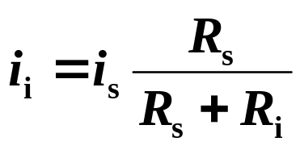


1.4 放大电路模型
B. 电流放大模型
——负载短路时的
电流增益
由输出回路得
则电流增益为
由此可见
要想减小负载的影响，则希望…？
理想情况
由输入回路得
要想减小对信号源的衰减，则希望…？
理想情况

Slide 18
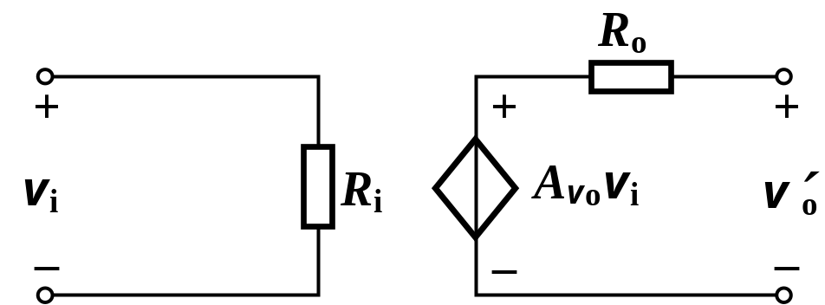
1.4 放大电路模型
C. 互阻放大模型（自学）
D. 互导放大模型（自学）
E. 隔离放大电路模型
输入输出回路没有公共端

Slide 19
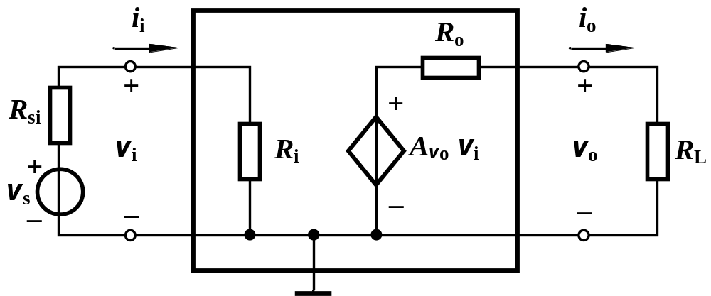
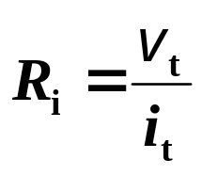
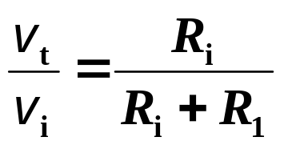
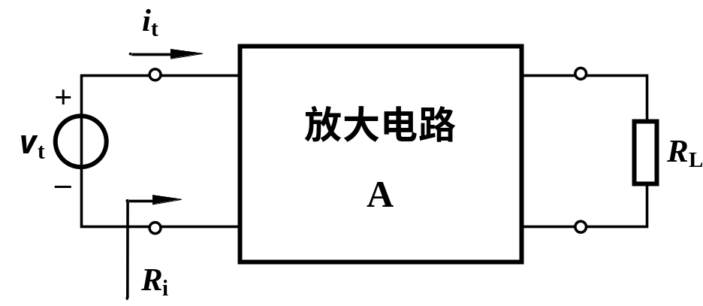
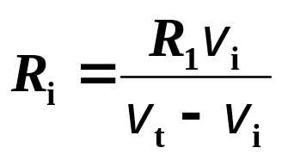
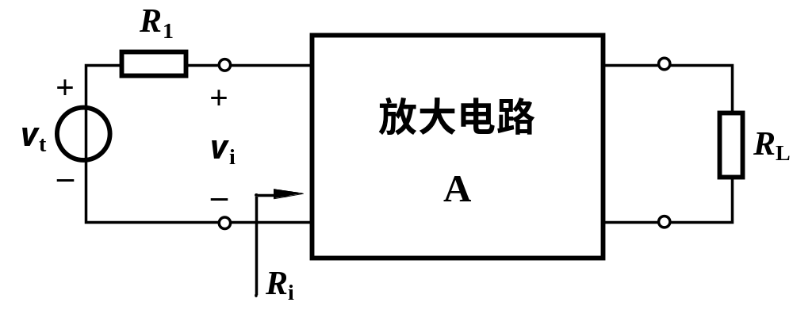
1.5 放大电路的主要性能指标
1. 输入电阻
或

Slide 20
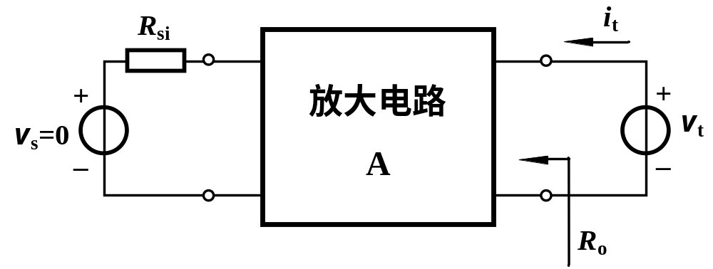
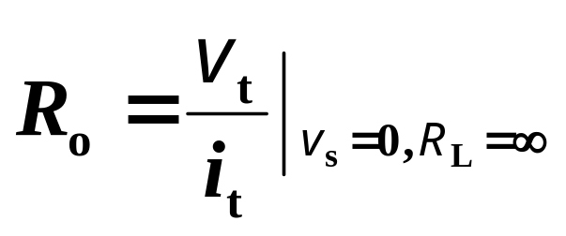
1.5 放大电路的主要性能指标
2. 输出电阻
注意：输入、输出电阻为交流电阻

Slide 21
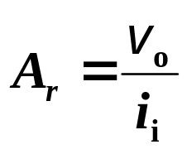
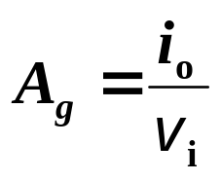

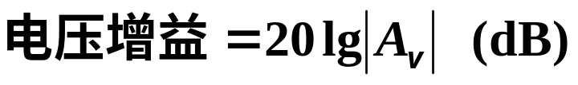
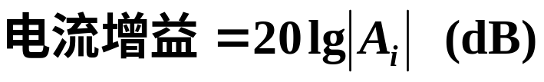

1.5 放大电路的主要性能指标
3. 增益
反映放大电路在输入信号控制下，将供电电源能量转换为输出信号能量的能力。
四种增益
其中
常用分贝（dB）表示。
“甲放大电路的增益为-20倍”和“乙放大电路的增益为-20dB”，问哪个电路的增益大？

Slide 22





1.5 放大电路的主要性能指标
4. 频率响应
A.频率响应及带宽
在输入正弦信号情况下，输出随输入信号频率连续变化的稳态响应，称为放大电路的频率响应。
电压增益可表示为
其中
或写为

Slide 23






1.5 放大电路的主要性能指标
4. 频率响应
A.频率响应及带宽
3dB 频率点（半功率点）
3dB 频率点（半功率点）
普通音响系统放大电路的幅频响应
其中
高频区
低频区
直流放大电路的幅频响应与此有何区别？
中频区

Slide 24

1.5 放大电路的主要性能指标
输入信号
4. 频率响应
基波
B.频率失真（线性失真）
幅度失真：
二次谐波
对不同频率的信号增益不同，产生的失真。
输出信号
基波
二次谐波

Slide 25




1.5 放大电路的主要性能指标
4. 频率响应
B.频率失真（线性失真）
幅度失真：
对不同频率的信号增益不同，产生的失真。
相位失真：
对不同频率的信号时延不同，产生的失真。

Slide 26




1.5 放大电路的主要性能指标
5. 非线性失真
由元器件非线性特性引起的失真。
非线性失真系数:
V_{o1}是输出电压信号基波分量的有效值，V_{ok}是高次谐波分量的有效值，k为正整数。
end

